Slide 1


Visual Basic .NET For Intermediate :
(Pemrograman Berorientasi Objek Pada Visual Basic.Net)
Universitas Gunadarma
Lembaga Pengembangan Komputer
Anugerah Cahaya Utama

Slide 2
Materi Presentasi
Ciri - Ciri Bahasa Pemrograman OOP
Perbedaan VB 6.0 Dengan VB .NET
Cara Pendeklarasian Class dan Object
Panduan Activity

Slide 3
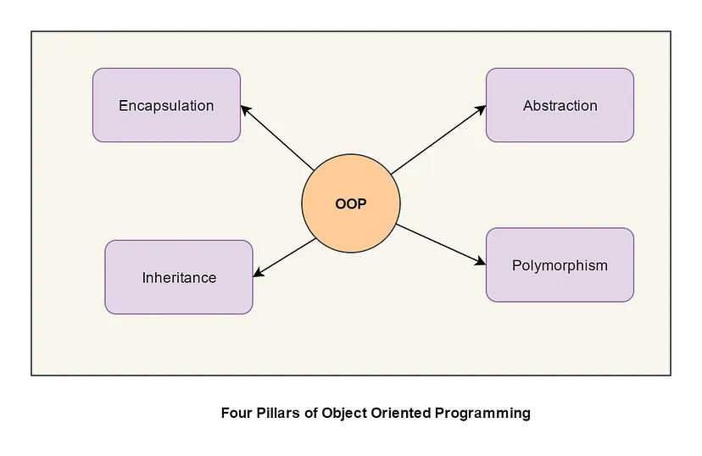
Ciri - Ciri Bahasa Pemrograman OOP

Slide 4
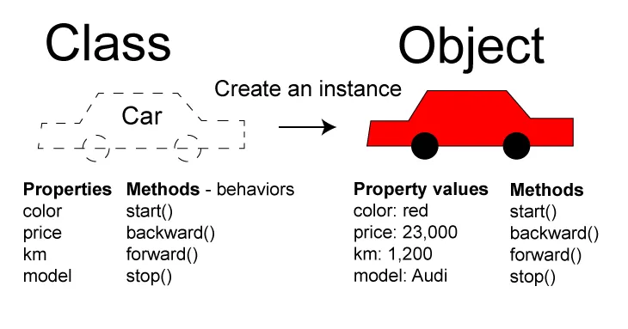
Ciri - Ciri Bahasa Pemrograman OOP

Slide 5
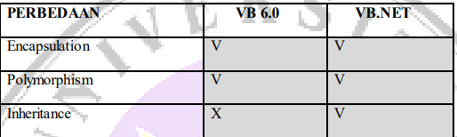
Perbedaan VB 6.0 Dengan VB .NET

Slide 6
Cara Pendeklarasian Class
Class nama_class
Statement
End Class
Class Car
Dim color As String
(statement)
End Class

Slide 7
Cara Pendeklarasian Object
Dim namaObject As New namaClass
Dim innova As New Car

Slide 8
Panduan Activity
Mengerjakan 1 - 4 saja

Slide 9
Panduan Activity
Apa yang kalian tau tentang OOP?
Ciri - Ciri OOP?
Bahasa Pemrograman yang OOP?
Perbedaan VB 6 dengan VB .NET?

Slide 10
Panduan Activity
DALAM BAHASA PEMROGRAMAN BERORIENTASI OBJEK | DALAM BAHASA DI DUNIA NYATA
Class : Mobil | Kelas Barang : Mobil
Object : Innova | Jenis dari kelas barang : Innova
Property : Putih | Warna : Putih
Method : MenyalakanMesin() | Method : MenyalakanMesin()

Slide 11

Thank You
https://vm.lepkom.gunadarma.ac.id/
cahayoyo@gmail.com
Anugerah Cahaya Utama

